Slide 1

Análise de exportação de vinho e oportunidades para expansão comercial
Fase 1 – Tech Challenge
Danilo Henrique Achcar RM 351516

Slide 2
Índice
Introdução
Análise das exportações (vinhos)
Análise das exportações (uvas)
Análise das exportações (suco)
Análise das exportações (espumante)
Conclusão
Referências

Slide 3
Introdução
O principal objetivo desta análise é descrever as exportações de vinho (e outros produtos) realizadas por nossa empresa, de forma a identificar prospecções e oportunidades futuras de melhoria nas exportações.
Serão apresentados insights valiosos que permitirão fortalecer antigas parcerias, além de identificar novos clientes promissores.
A análise foi feita com base nos dados disponibilizados de uma vinícola parceira.
O período considerado engloba todas as exportações dos últimos 15 anos (de 2008 até 2022).

Slide 4

Análise das exportações
A análise principal será feita com base nas exportações de vinhos. Além disso, também serão apresentados análises complementares a respeito de:
Exportação de uvas;
Exportação de suco de uvas;
Exportação de espumantes;

Slide 5
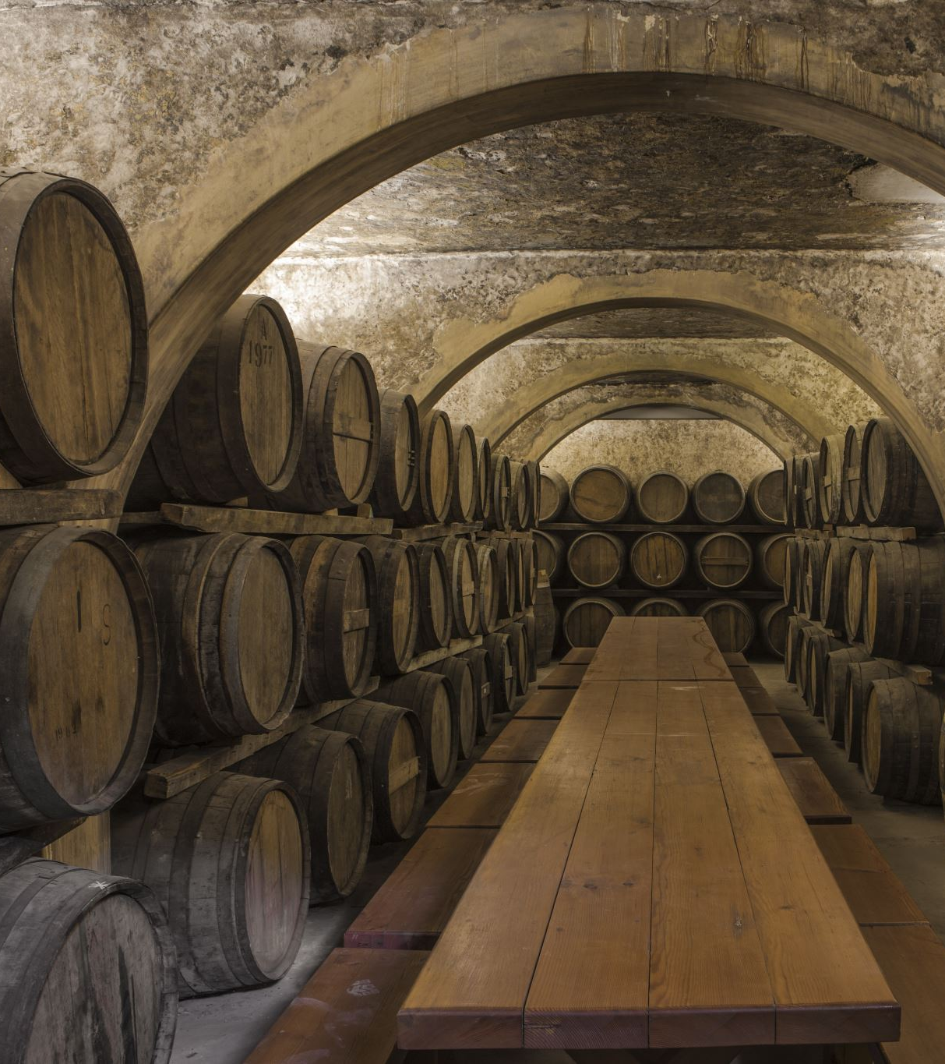
Análise das exportações (vinhos)

Slide 6
Análise das exportações (vinhos)
Iniciamos esta seção, apresentando as exportações de vinho do TOP 15 maiores exportadores em âmbito mundial.
Após uma introdução inicial, são apresentados gráficos de evolução das exportações do TOP 5 maiores exportadores, de forma a afunilar ainda mais nossa análise.
Por fim, trazemos nossas recomendações de ações para aprimorar a relação comercial com os maiores exportadores e/ou fortalecer parcerias estratégicas que tenham potencial de crescimento.

Slide 7
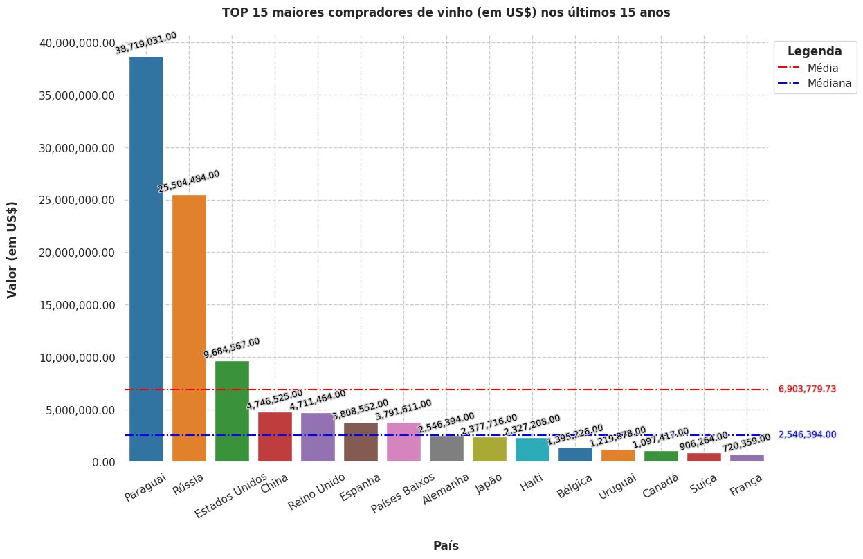
Análise das exportações (vinhos)
TOP 15 maiores compradores de vinho (US$)
No gráfico ao lado podemos observar que o maior exportador de nosso vinho nos últimos 15 anos foi o Paraguai.
Além disso, a Rússia também é um grande parceiro, seguido pelos EUA.
A análise ao lado considera o valor monetário (em US$) das exportações.
O Paraguai e a Rússia estão bem acima da mediana geral do TOP 15.

Slide 8
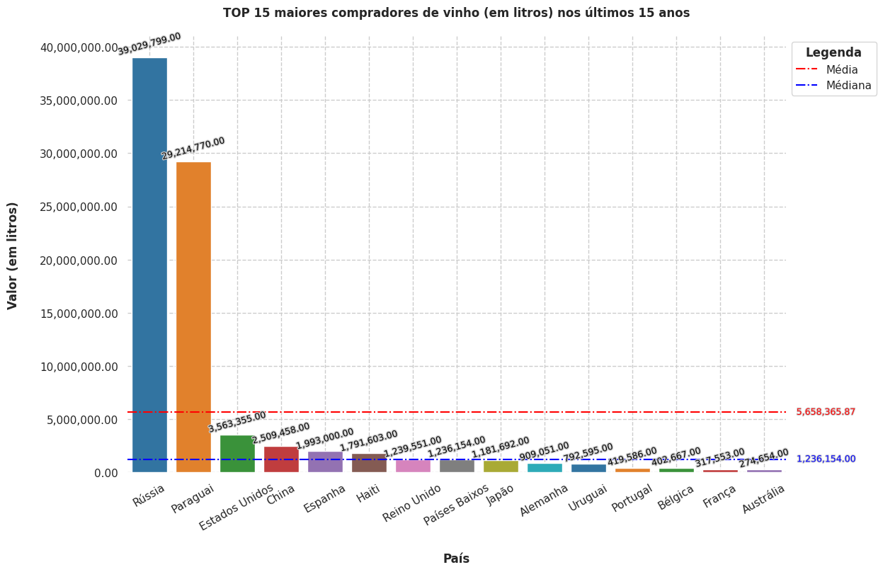
Análise das exportações (vinhos)
TOP 15 maiores compradores de vinho (litros)
O gráfico ao lado representa a mesma análise do gráfico anterior, entretanto, agora considerando a quantidade de litros exportado.
Como esperado, o Paraguai se mostrou o maior exportador de vinho, seguido pela Rússia.
Vale notar que este gráfico (e o anterior) não dão uma visão da evolução das exportações e considera exclusivamente o montante total dos últimos 15 anos.

Slide 9
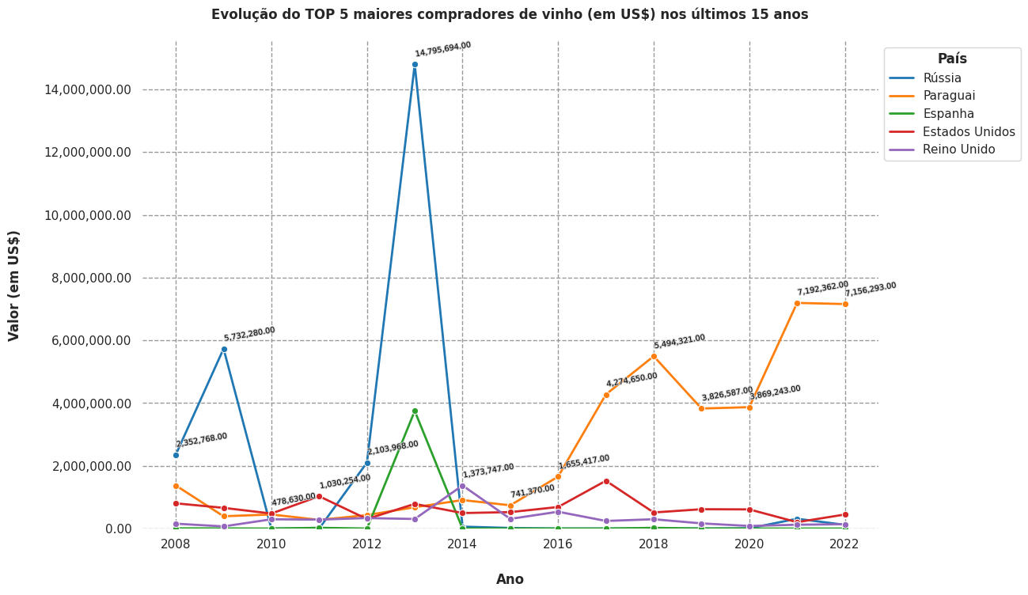
Análise das exportações (vinhos)
TOP 5 maiores compradores de vinho (US$) últimos 15 anos
O gráfico ao lado mostra a evolução de gastos (em US$) dos maiores exportadores de vinho.
Podemos observar que a Rússia teve um pico de exportação em 2013, mas desde então, cessou completamente as exportações.
O Paraguai em contrapartida, se tornou nosso maior parceiro comercial, a partir de 2015.

Slide 10
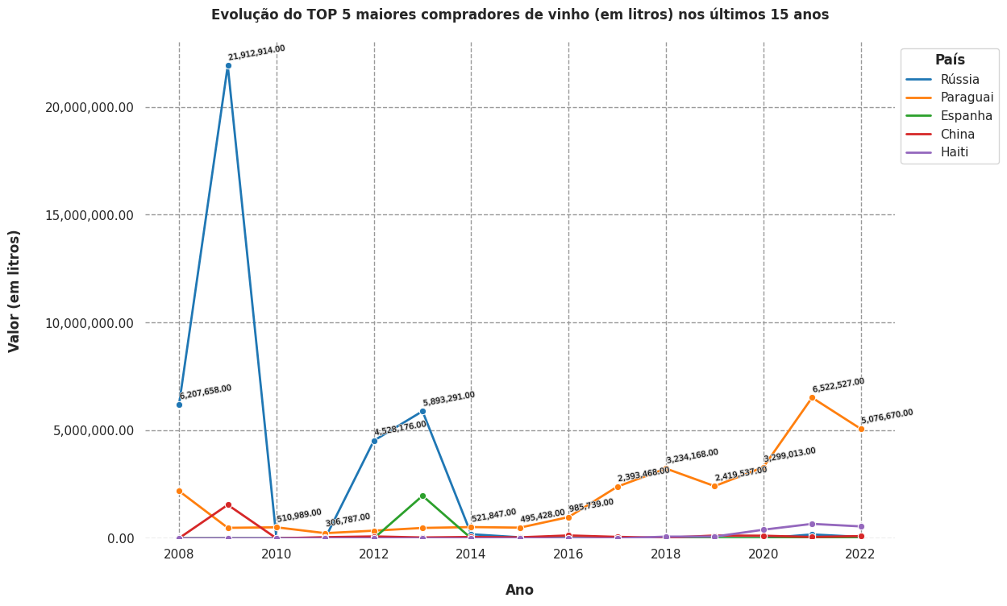
Análise das exportações (vinhos)
TOP 5 maiores compradores de vinho (em litros) últimos 15 anos
O gráfico ao lado mostra a evolução da exportação (em litros) dos maiores compradores.
Da mesma forma que no outro gráfico, temos a queda da Rússia e a ascensão do Paraguai como maior parceiro comercial.
Além disso, ambos os "spikes" da Rússia (o primeiro em 2009 e o segundo em 2013) demonstram cenários diferentes entre si.

Slide 11
Análise das exportações (vinhos)
Em 2009, as exportações da Rússia foram de 21.921.914 (litros), resultando num volume de compra de US$ 5.732.280,00.
Em contrapartida, em 2013, as exportações foram de 5.893.291 (litros) com um volume de US$ 14.795.694,00.
No primeiro pico, exportaram mais pagando menos, mas no segundo pico, exportaram menos, pagando um preço maior.
O segundo pico de exportação foi bem mais significativo que o primeiro (em quesito de volume monetário movimentado). Se observarmos a quantidade exportada, o cenário se inverte.
A queda das exportações pela Rússia pode ter ocorrido por diversos fatores, dentre eles:
Fim de acordos comerciais previamente estabelecidos (inclusive durante a criação do BRICS em 2009, logo após a crise financeira de 2007-2008);
A desvalorização do rublo russo perante o dólar americano e o real brasileiro na década de 2010;
Considerando o ano de 2013, a futura invasão da Criméia pela Rússia em 2014;
Competidores externos (Portugal, Espanha, França, etc);

Slide 12
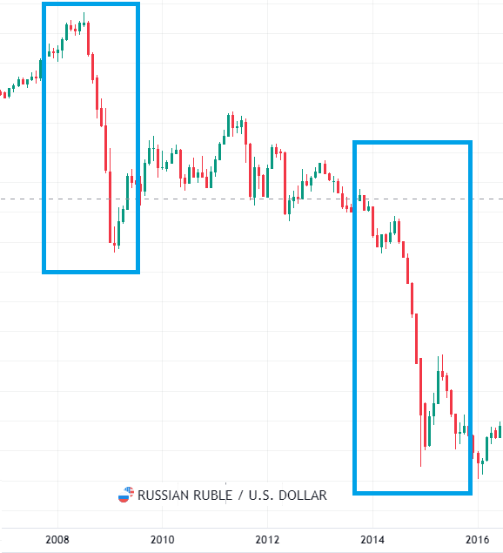
Análise das exportações (vinhos)
Segundo a REVISTA ADEGA [1], a Rússia tem utilizado o território anexado da Criméia para o cultivo de uvas e produção de vinho próprio, com o intuito de se tornar autossuficiente num mercado em amplo crescimento no país, também conforme REVISTA ADEGA [2].
Sobre o fato da desvalorização do rublo russo: ficou muito mais caro para o país comprar commodities (dentre elas uvas e vinho), conforme visto no gráfico de evolução TRADINGVIEW [3].
Além disso devemos levar em consideração as sanções impostas pelo Ocidente ao país pela invasão da Criméia (2014) e mais recentemente pela guerra na Ucrânia (2022).

Slide 13
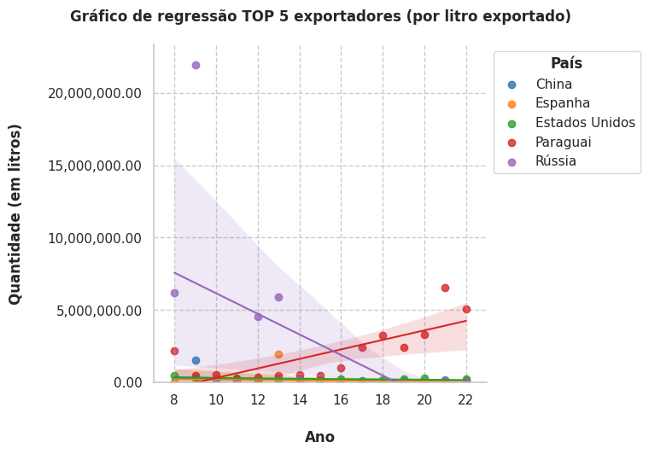
Análise das exportações (vinhos)
Gráfico de regressão do TOP 5 exportadores (em litros)
Continuando nossa análise, no gráfico ao lado, observamos um modelo de regressão linear básico (tomando como base as observações anteriores) de cada país no TOP 5 de exportação nos últimos 15 anos.
É possível perceber a tendência de alta das exportações (em litros) pelo Paraguai.

Slide 14
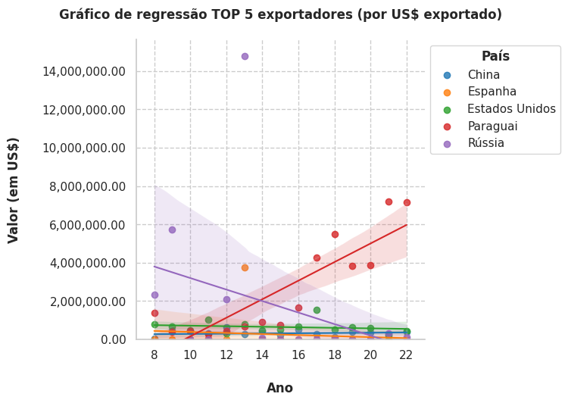
Análise das exportações (vinhos)
Gráfico de regressão do TOP 5 exportadores (em US$)
Da mesma maneira que no gráfico anterior, podemos observar um modelo de regressão linear das exportações (agora considerando o volume em US$).
Como na observação pela quantidade exportada anterior, o Paraguai possui tendência de alta para o montante exportado (em US$).

Slide 15
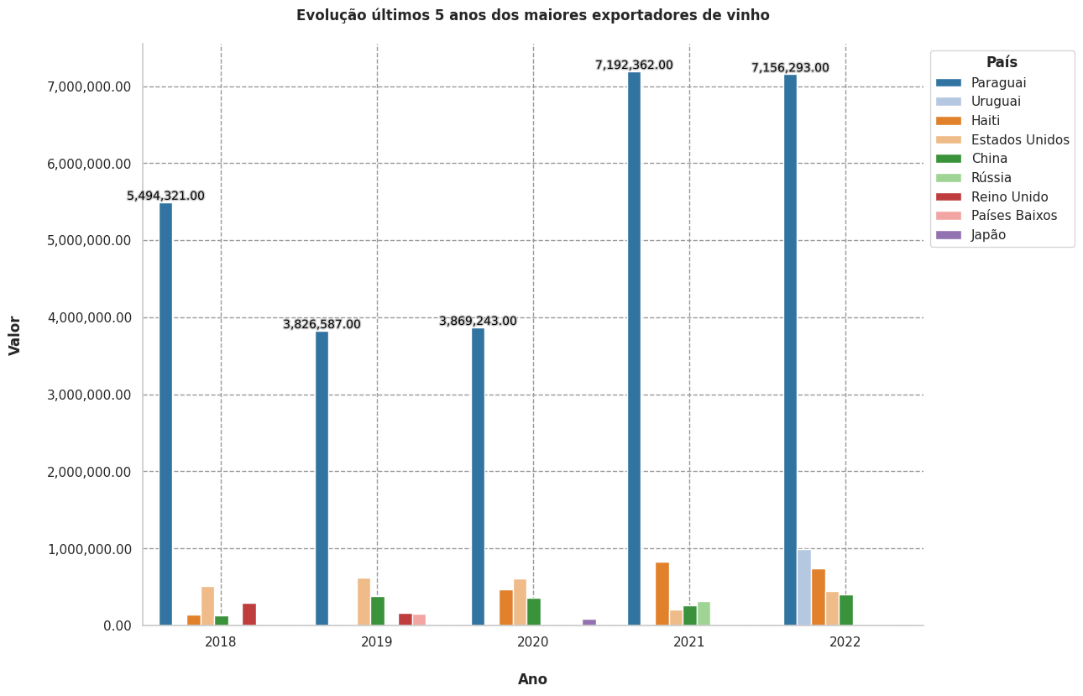
Análise das exportações (vinhos)
Evolução dos maiores exportadores nos últimos 5 anos
Aqui é apresentado uma visão consolidada dos maiores exportadores anualmente (considerando os últimos 5 anos).
Como já visto anteriormente, o Paraguai, hoje, é o nosso maior parceiro comercial, por uma grande margem do segundo melhor colocado.
A Rússia aparece de forma tímida em 2021, mas longe dos valores apresentados antes de 2015.

Slide 16
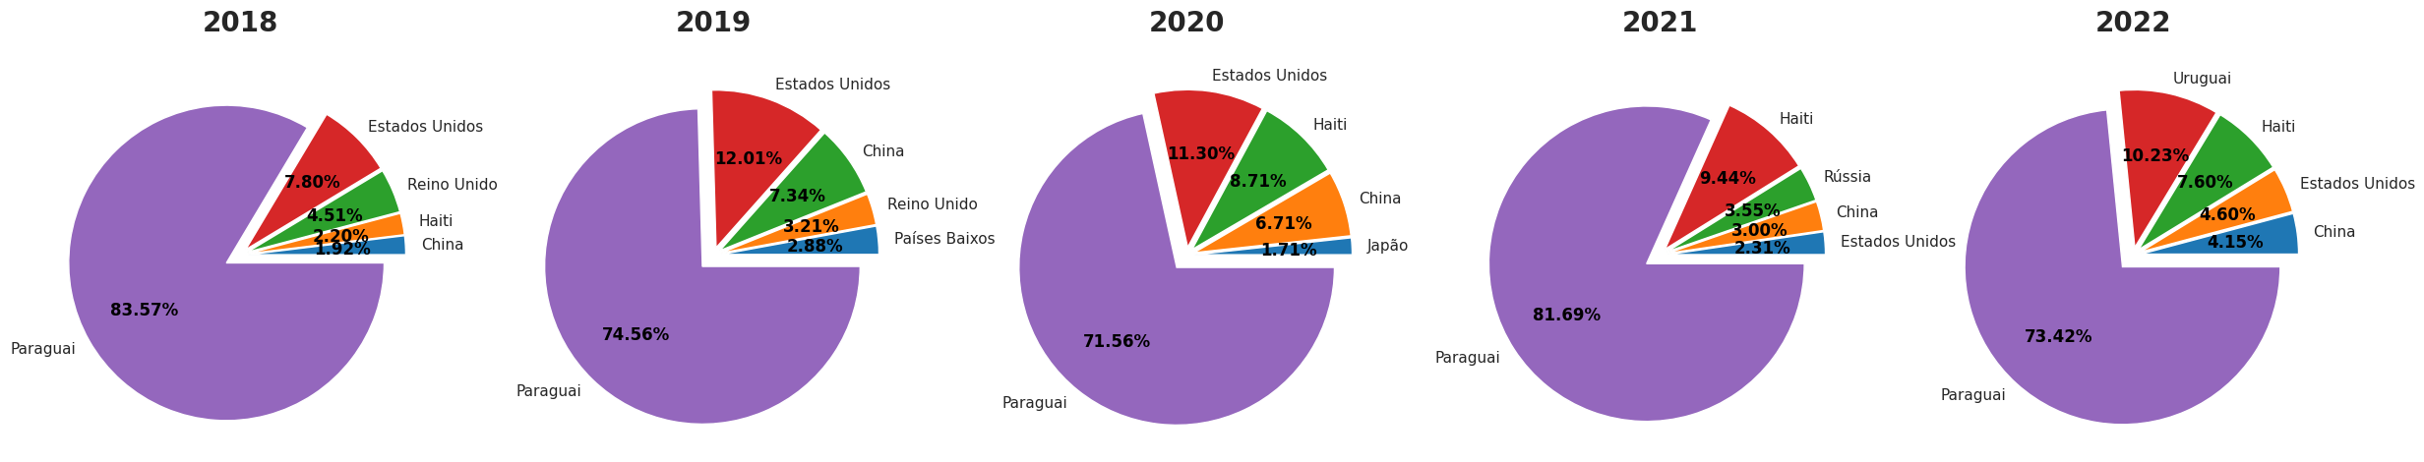
Análise das exportações (vinhos)
Evolução dos maiores exportadores nos últimos 5 anos
Por fim, trazemos uma última comparação gráfica do consolidado anual. Ele representa a mesma visão do gráfico anterior, entretanto agora utilizando a ferramenta do gráfico de pizza.
O percentual representado pela parceria comercial com o Paraguai é de longe, o maior e mais proeminente dos últimos 5 anos. A fatia ocupada pelo país é visivelmente maior que as dos demais.

Slide 17
Análise das exportações (vinhos)
A tabela ao lado também mostra de forma clara os números superiores do Paraguai.
Apenas em 2022, o montante de exportação dele com o segundo colocado, considerando a quantidade (em litros) é cerca de 7,96x maior!
Quando analisamos o volume monetário (em US$), a diferença para o segundo colocado é cerca de 7,17x maior!
Ano | País | Quantidade (litros) | Valor monetário (US$)
2018 | China | 30.835,00 | 126.336,00
2018 | Estados Unidos | 169.109,00 | 512.519,00
2018 | Haiti | 79.500,00 | 144.425,00
2018 | Paraguai | 3.234.168,00 | 5.494.321,00
2018 | Reino Unido | 67.708,00 | 296.827,00
2019 | China | 129.852,00 | 376.828,00
2019 | Estados Unidos | 209.765,00 | 616.274,00
2019 | Paraguai | 2.419.537,00 | 3.826.587,00
2019 | Países Baixos | 44.882,00 | 148.031,00
2019 | Reino Unido | 34.295,00 | 164.592,00
2020 | China | 122.253,00 | 363.000,00
2020 | Estados Unidos | 300.178,00 | 610.793,00
2020 | Haiti | 399.128,00 | 471.152,00
2020 | Japão | 36.442,00 | 92.674,00
2020 | Paraguai | 3.299.013,00 | 3.869.243,00
2021 | China | 61.884,00 | 264.116,00
2021 | Estados Unidos | 111.085,00 | 203.554,00
2021 | Haiti | 670.379,00 | 831.181,00
2021 | Paraguai | 6.522.527,00 | 7.192.362,00
2021 | Rússia | 181.931,00 | 312.926,00
2022 | China | 105.395,00 | 404.647,00
2022 | Estados Unidos | 220.373,00 | 447.893,00
2022 | Haiti | 553.503,00 | 741.014,00
2022 | Paraguai | 5.076.670,00 | 7.156.293,00
2022 | Uruguai | 637.117,00 | 997.367,00

Slide 18
Análise das exportações (vinhos)
Com todas as análises e fatos apresentados, a Rússia apesar de não possuir mais um grande volume de exportação, ainda representa um grande mercado no âmbito mundial, o que não podemos deixar de considerar. Todavia, para este momento, devemos focar em parcerias mais vantajosas.
Assim, o Paraguai tem se mostrado como o nosso parceiro comercial mais importante dos últimos anos, tendo exportado apenas em 2022 o montante de 5.076.670 (litros) com um volume de compra de US$ 7.156.293,00. Sendo ele uma escolha certa para estreitarmos os laços comerciais.
A recomendação é aprimorar as parcerias existentes e estabelecer novos acordos comerciais com o Paraguai para expandir ainda mais as exportações.
A seguir, analisaremos outras commodities e estabeleceremos uma relação com a exportação de vinho.

Slide 19

Análise das exportações (uvas)

Slide 20
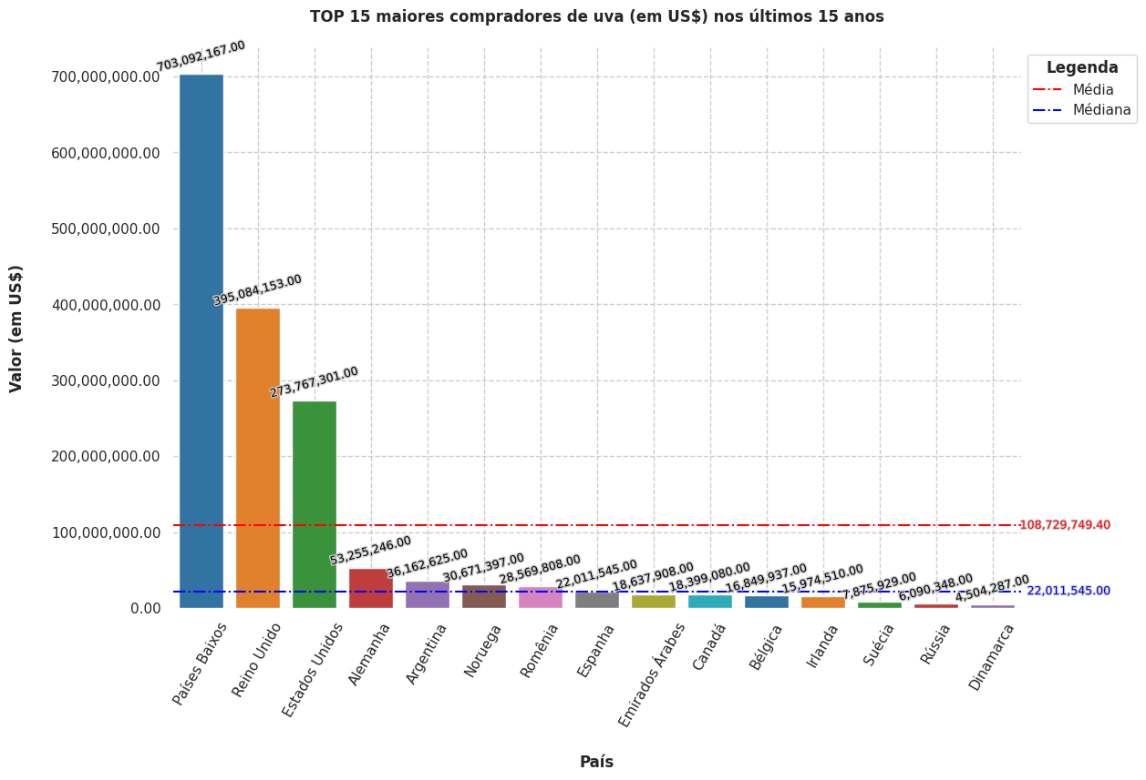
Análise das exportações (uvas)
TOP 15 maiores compradores de uva (US$)
Iniciamos esta análise de exportação de uvas apresentando o gráfico ao lado, onde podemos observar que o maior exportador nos últimos 15 anos foram os Países Baixos.
Logo em seguida, temos o Reino Unido e os Estados Unidos, respectivamente em 2º e 3º lugares.
A análise ao lado considera o valor monetário (em US$) das exportações de uva.

Slide 21

Análise das exportações (uvas)
TOP 15 maiores compradores de uva (kg)
O gráfico ao lado representa a mesma análise do gráfico anterior, entretanto, agora considerando a quantidade exportada em quilos.
Da mesma forma que no gráfico anterior, os maiores exportadores de uva são respectivamente: Países Baixos em 1º, Reino Unido em 2º e Estados Unidos em 3º.
Vale notar que o total exportado pelos Países Baixos (1º) é cerca de 97% maior que o do Reino Unido (2º).

Slide 22
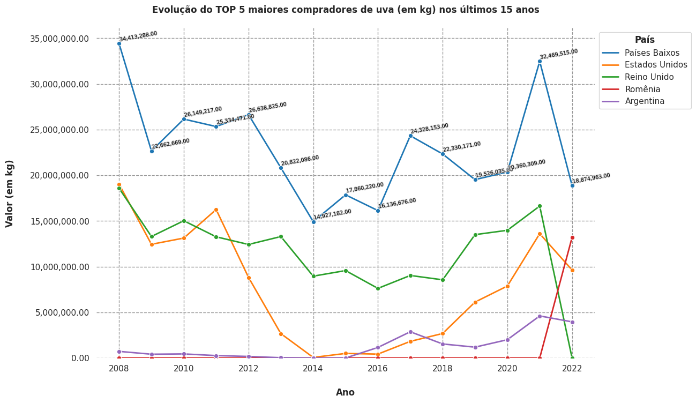
Análise das exportações (uvas)
TOP 5 maiores compradores de uva (kg) últimos 15 anos
O gráfico ao lado mostra a evolução da exportação (em kg) de uva de nossos maiores clientes.
Aqui podemos perceber que o Reino Unido, 2º maior parceiro comercial nos últimos 15 anos, praticamente cessou suas exportações conosco em 2022.
Também podemos observar o surgimento de um novo parceiro comercial relevante: a Romênia, a qual exportou mais que todos os outros países em 2022, ficando abaixo apenas dos Países Baixos (nosso maior parceiro na questão de exportação de uvas nos últimos 15 anos).

Slide 23
Análise das exportações (uvas)
A única relação que pudemos observar nas exportações de uvas é em relação aos Estados Unidos, que figuram dentro do TOP 3 exportadores em ambas as commodities (vinho e uvas), na categoria por volume monetário (em US$).
De forma geral, os Países Baixos são os maiores exportadores de uvas, mas sem nenhuma relação com as exportações de vinhos.
O Paraguai, o nosso maior parceiro comercial dos últimos anos na exportação de vinhos, não figura entre os maiores exportadores de uvas.

Slide 24

Análise das exportações (suco de uva)

Slide 25
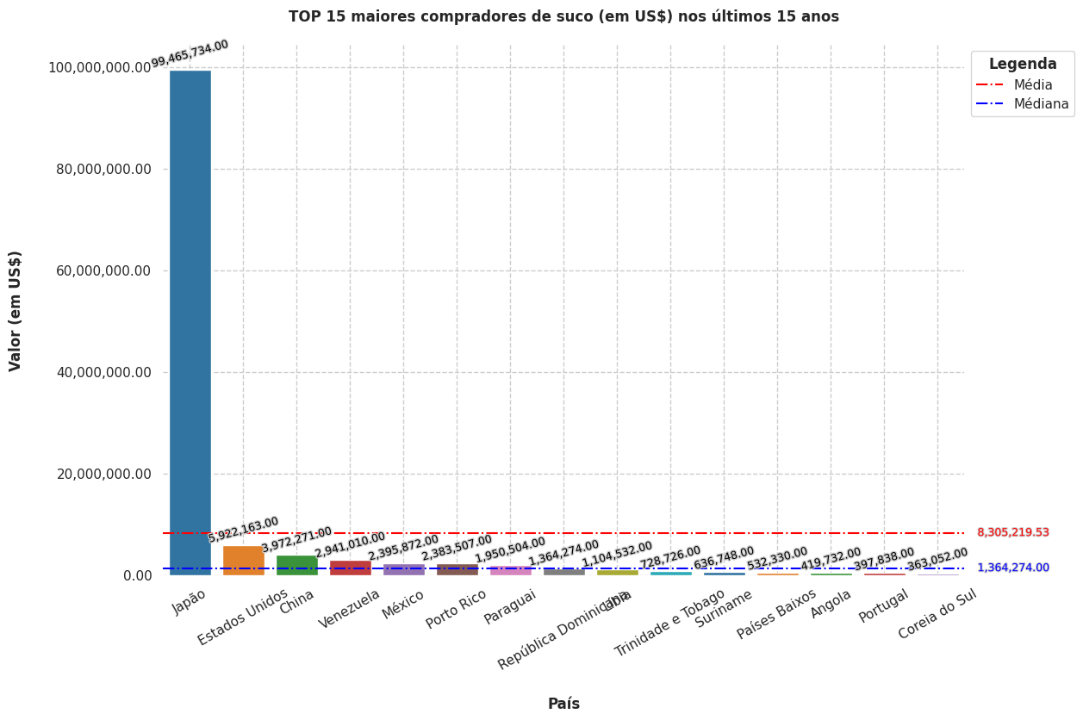
Análise das exportações (suco)
TOP 15 maiores compradores de suco (US$)
Sobre as exportações de suco, segundo o gráfico ao lado podemos observar que o maior exportador nos últimos 15 anos foi o Japão.
A análise ao lado considera o valor monetário (em US$) das exportações de suco.
O Japão é de forma isolada, o maior exportador nos últimos 15 anos. Inclusive estando bem acima da mediana.
Também podemos observar o Paraguai figurando entre o TOP 15. Lembrando que ele é o maior exportador de vinho.

Slide 26
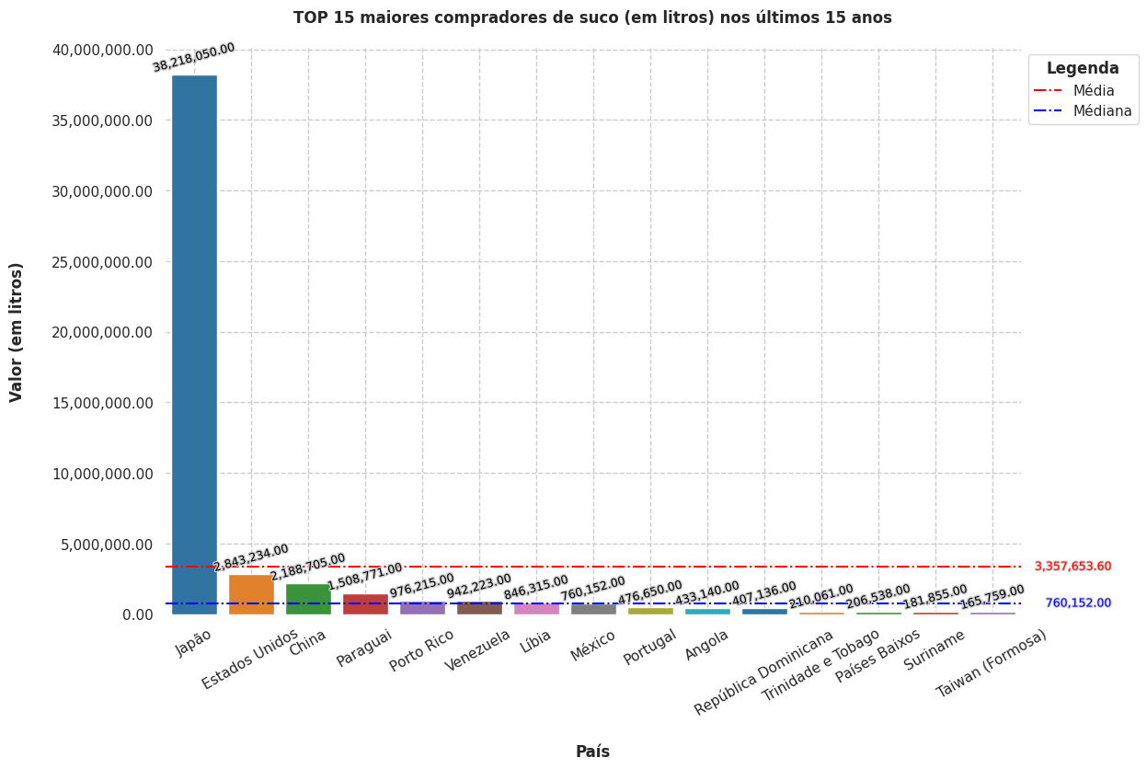
Análise das exportações (suco)
TOP 15 maiores compradores de suco (litros)
O gráfico ao lado representa a mesma análise do gráfico anterior, entretanto, agora considerando a quantidade exportada (em litros).
Novamente, o Japão também desponta como o maior exportador de suco de forma isolada.
O Paraguai também aparece nesta análise, agora dentro do TOP 5.
Sugestão: considerar técnicas de venda cruzada (cross-sell) para vender vinho e suco para o Paraguai.

Slide 27
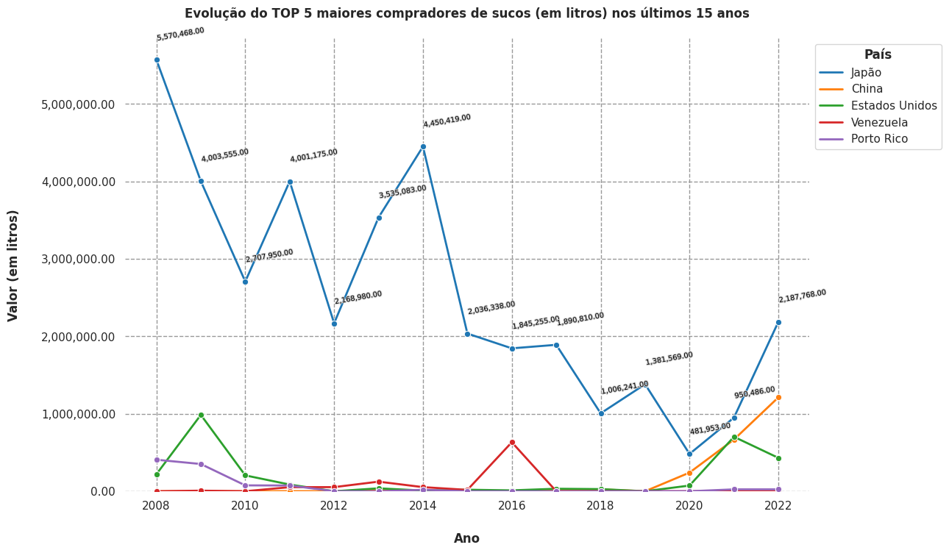
Análise das exportações (suco)
TOP 5 maiores compradores de suco (litros) últimos 15 anos
O gráfico ao lado mostra a evolução da exportação (em litros) de suco de nossos maiores clientes.
Podemos observar uma tendência de baixa para as exportações ao Japão desde 2015, atingindo o seu menor valor em 2020, ano de início da pandemia global de COVID-19.
A partir de 2021, observamos que as exportações entraram numa tendência de alta, ultrapassando níveis de pré-pandemia.

Slide 28
Análise das exportações (suco)
A respeito das exportações de suco, o Japão é de longe o nosso maior parceiro comercial.
Entretanto, aqui podemos traçar paralelos entre a exportação de suco e a exportação de vinhos.
O Paraguai figura no TOP 15 quando consideramos os valores exportados (em US$), mas quando passamos a olhar para a quantidade exportada, ele se situa no TOP 5!
Sugestão: cross-selling [7] de commodities. Podemos chegar em acordos vantajosos para ambas as partes, vendendo tanto vinho quanto suco para o Paraguai.

Slide 29
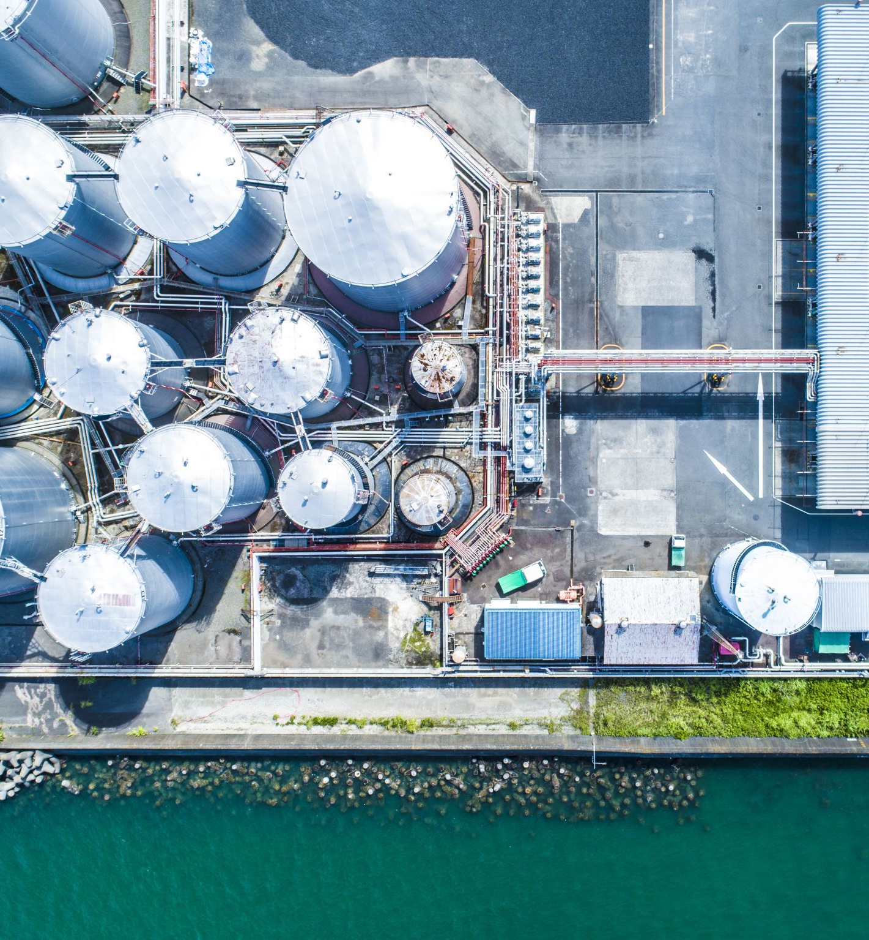
Análise das exportações (espumante)

Slide 30
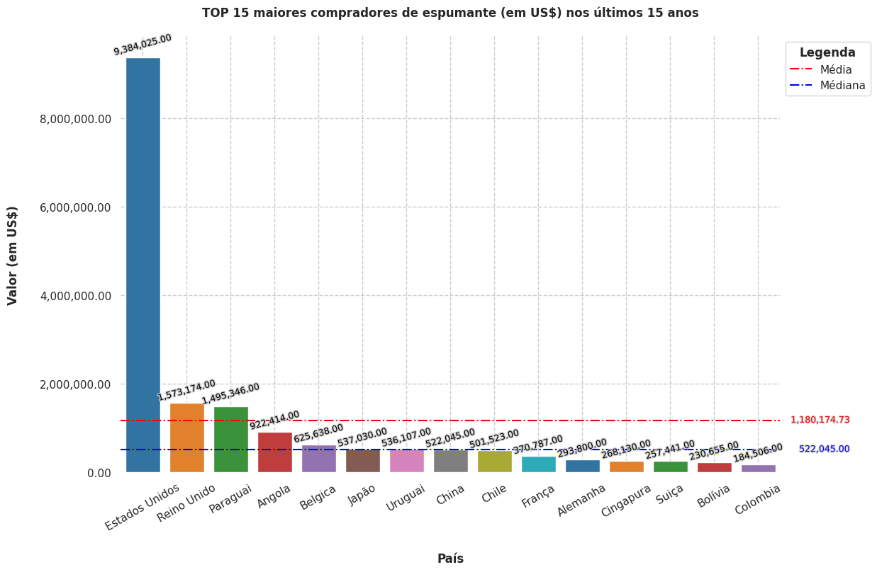
Análise das exportações (espumantes)
TOP 15 maiores compradores de espumante (US$)
Por fim, iniciamos a análise das exportações de espumantes. E no gráfico ao lado podemos observar que o maior exportador de espumante nos últimos 15 anos foi o Estados Unidos.
A análise ao lado considera o valor monetário (em US$) das exportações.
Também observamos o Paraguai figurando no TOP 3 em exportação (US$) de espumantes.

Slide 31
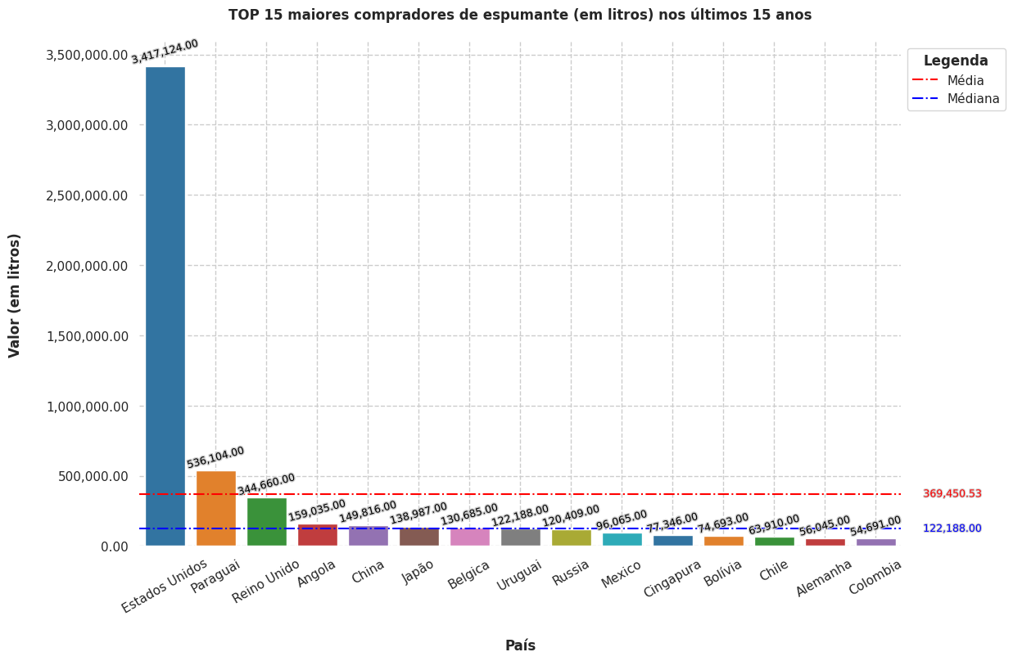
Análise das exportações (espumantes)
TOP 15 maiores compradores de espumante (litros)
O gráfico ao lado representa a mesma análise do gráfico anterior, entretanto, agora considerando a quantidade exportada em litros.
Da mesma forma que no gráfico anterior, o maior exportador é o Estados Unidos, mas desta vez seguido pelo Paraguai, em 2º lugar.

Slide 32
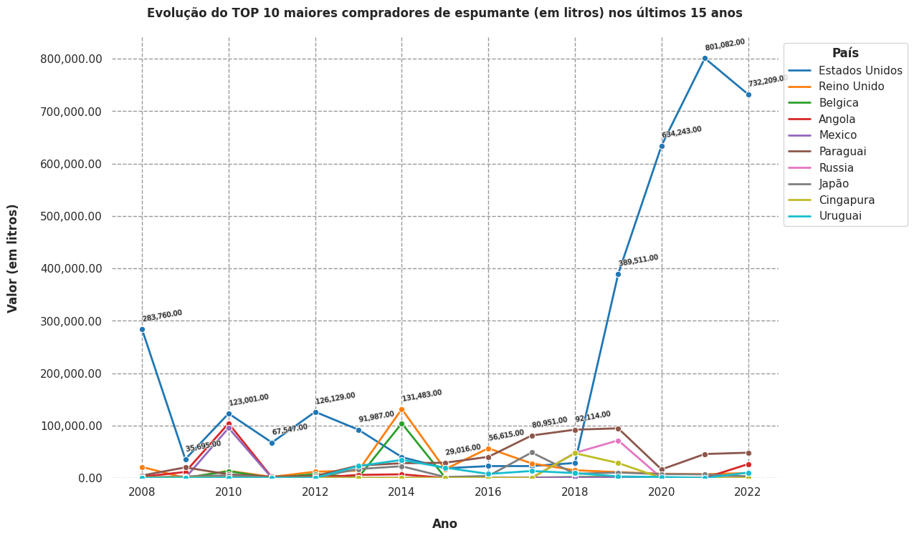
Análise das exportações (espumantes)
TOP 10 maiores compradores de espumante (litros) últimos 15 anos
Diferentemente das outras análises, decidimos trazer o top 10 compradores para a exportação de espumantes.
Os Estados Unidos representam a maioria esmagadora em volume de exportação, se tornando um importante parceiro comercial a partir de 2019.
Apesar de não possuir um grande volume de exportação no início da década passada, o Paraguai, também vem se consolidado como um parceiro importante nesta categoria de produto nos últimos anos.

Slide 33
Análise das exportações (espumantes)
Em relação aos espumantes, os Estados Unidos são os nossos maiores parceiros comerciais.
Apesar de não ser nosso maior parceiro em relação à exportação de vinhos (objetivo principal desta análise), eles figuram entre os maiores exportadores em todos os 4 tipos de produto. O que demonstra que eles possuem um grande potencial de crescimento em relação aos acordos comerciais e parcerias.
Também podemos observar o Paraguai dentro do TOP 3 em questão de volume monetário exportado (em US$).
A mesma sugestão dada anteriormente, se aplica aqui: definir estratégias de cross-selling com o Paraguai para alavancar ainda mais as vendas!

Slide 34
Conclusão
Tomando como base as análises de exportação de vinho, uva, suco e espumantes extraídas de [5], podemos traçar alguns paralelos que permitem otimizar nossas estratégias de venda e parcerias em potencial.
A respeito das exportações de vinho (o foco principal da análise), o Paraguai se mostrou como o nosso maior parceiro comercial.
A Rússia era uma antiga parceira que decaiu bastante nas importações nos últimos anos, dando espaço para a ascensão do Paraguai.

Slide 35
Conclusão
Além das exportações de vinho, o Paraguai também figura dentre os grandes exportadores de suco e espumante (apesar de não ser o maior em ambos).
Isto representa uma oportunidade de estreitarmos os laços com o parceiro e criarmos novas estratégias de vendas.
A recomendação seria aplicarmos técnicas de cross-selling nos contratos de exportação com o Paraguai, para vendermos tanto vinho, quanto suco e espumante, à um preço mais acessível. A compensação viria na quantidade exportada que aumentaria bastante.
Conforme analisado em [4] e [6], as exportações (de vinho principalmente) com Paraguai estão crescendo de maneira geral, o que representa um futuro promissor para a parceria entre ambos os países!
Por fim, também vale citar os Estados Unidos como um forte parceiro comercial. Ele figura no TOP 3 dos 4 produtos analisados em exportações nos últimos 15 anos.

Slide 36
Conclusão
Outros pontos interessantes sobre a relação do Brasil com o Paraguai:
Ambos os países fazem parte do Mercosul (criado em 1991 [8]);
Por fazerem parte desse bloco que promove a integração regional, existem diversos acordos bilaterais que facilitam o comércio de produtos e atenuam taxas e encargos de exportação;
Esses acordos também são válidos para produtos agrícolas (uvas e derivados);
Um de nossos concorrentes no ramo de vinhos, o Chile, não faz parte do Mercosul e portanto, não possui todas as vantagens em relação à reduções de taxas, que possuímos dentro do bloco, entre os países-membros.

Slide 37
Referências
[1] REDAÇÃO, Rússia investe em produção de uvas em território anexado. REVISTA ADEGA. Disponível em: https://revistaadega.uol.com.br/artigo/russia-investe-em-producao-de-uvas-em-territorio-anexado_10249.html. Acesso em: 03/10/2023.
[2] REDAÇÃO, Como a guerra entre Rússia e Ucrânia pode influenciar o mercado de vinhos. REVISTA ADEGA. Disponível em: https://revistaadega.uol.com.br/artigo/guerra-e-possiveis-sancoes-contra-russia-preocupam-produtores-na-europa_13656.html. Acesso em: 04/10/2023.
[3] TRADING VIEW, Gráfico de cotação RUB x USD. TRADING VIEW. Disponível em: https://br.tradingview.com/symbols/RUBUSD/. Acesso em: 04/10/2023.
[4] REDAÇÃO, Exportações brasileiras de vinho aumentam 83,25% em 2021. AGRO EM DIA. Disponível em https://agroemdia.com.br/2022/01/20/exportacoes-brasileiras-de-vinho-aumentam-8325-em-2021/. Criado em: 20/01/2022. Acesso em: 15/10/2023.
[5] MELLO, Loiva Maria Ribeiro de e MACHADO, Carlos Alberto Ely. Dados da Vitivinicultura. Embrapa Uva e Vinho. Disponível em: http://vitibrasil.cnpuv.embrapa.br/index.php?opcao=opt_06. Criado em: 29/04/2022. Acesso em: 15/09/2023.
[6] VIEIRA, Pedro Abel, et al. TENDÊNCIAS NO MERCADO GLOBAL DE VINHOS E PERSPECTIVAS PARA O BRASIL. Disponível em: https://ainfo.cnptia.embrapa.br/digital/bitstream/doc/1142481/1/VINHO-SOBER-2021.pdf. Acesso em: 14/10/2023.

Slide 38
Referências
[7] SERASA. Aumente seus resultados com Cross Selling: entenda para que serve e como fazer. SERASA EXPERIAN. Disponível em: https://www.serasaexperian.com.br/conteudos/marketing/cross-selling/. Criado em: 12/06/2023. Acesso em: 15/10/2023.
[8] MERCOSUL. O que é o MERCOSUL? MERCOSUL. Disponível em: https://www.mercosur.int/pt-br/quem-somos/em-poucas-palavras/. Acesso em: 17/10/2023.

